Slide 1

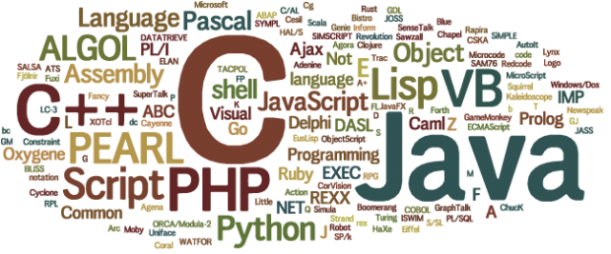

Welcome to
Laboratorium Dasar
Fakultas Ilmu Komputer
Selamat Datang
Pertemuan ke - 2
Mata Kuliah : Dasar Pemrograman

Slide 2

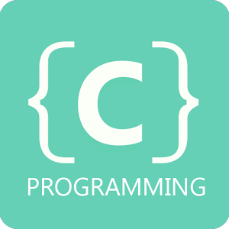
Review Output , variable dan tipe data dalam Bahasa C
It’s coding time !! :D

Slide 3


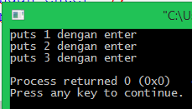

Review : Lebih dekat fungsi output.
Konsep ini dipahami ya
Fungsi output dalam Bahasa C digunakan untuk menampilkan sebuah teks , teks berformat angka , karakter , dll pada console / command prompt . Teks tersebut selalu diapit oleh kutip ganda di awal dan di akhir . Yang digunakan pada umumnya yaitu :
printf : digunakan untuk menampilkan teks berformat dengan angka / karakter.
puts : digunakan khusus untuk tipe data teks biasa dengan enter 1 di akhir.
Atribut :
\n : digunakan untuk memberikan enter 1 kali.
\t : digunakan untuk memberikan spasi / tab.
NB : atribut tersebut biasanya diletakan sebelum tanda kutip akhir . . . ~

Slide 4
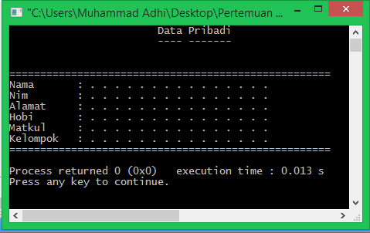
Latihan fungsi Output.
Sebagai latihan ouput , silahkan buat data pribadi seperti gambar di samping ya.
Gunakan kombinasi puts dan printf , serta atribut \n dan \t.

Slide 5
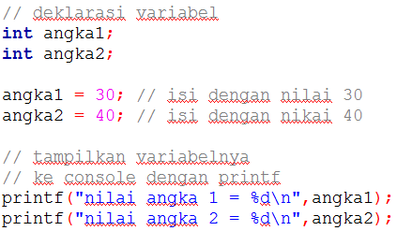
Menampilkan Variabel (Integer)
Untuk menampilkan variable ke console gunakan printf , dengan atribut prefix “%d” , diikuti oleh variable yang akan dimunculkan.
Prefix %d (decimal), untuk menampilkan tipe data int
Diikuti oleh variable yang akan ditampilkan
Deklarasi , pengisian dan output variable.
Integer (bilangan bulat)

Slide 6
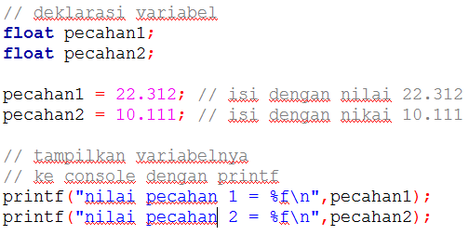
Menampilkan Variabel (Float)
Untuk menampilkan variable ke console gunakan printf , dengan atribut prefix “%f” , diikuti oleh variable yang akan dimunculkan.
Prefix %f (float), untuk menampilkan tipe data float
Diikuti oleh variable yang akan ditampilkan.
Deklarasi , pengisian dan output variable.
Float (bilangan pecahan)

Slide 7
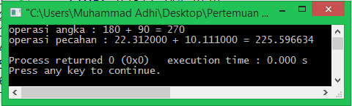
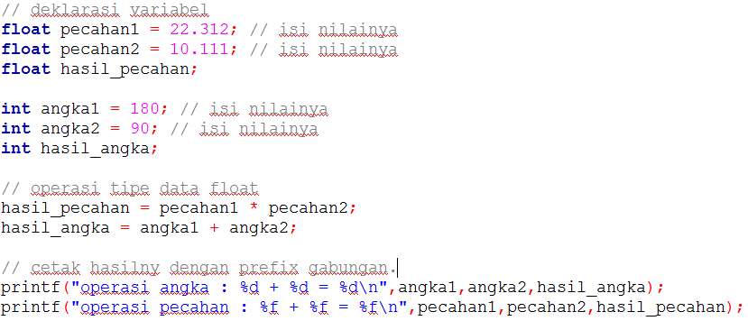
Operasi variable dan Output hasilnya dengan prefix gabungan
Setiap variable yang didefinisikan dapat dilakukan operasi matematis , yaitu penjumlahan , pengurangan , perkalian dll. Contohnya :
Perhatikan struktur format printf dengan prefixnya yaa . . .

Slide 8
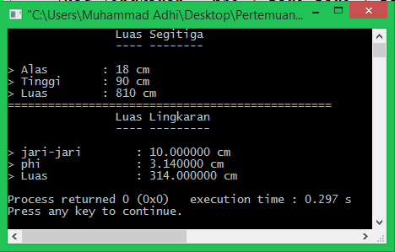
Latihan Variabel dan Tipe Data
Sebagai latihan supaya lebih paham silahkan buat program sederhana untuk menghitung Luas bangun datar seperti Lingkaran , segitiga , persegi dll
Kemudian buat tampilan outputnya lengkap dengan variable nya.
Contoh seperti pada gambar di samping

Slide 9
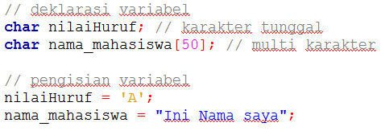
Lebih dekat dengan Variabel
Kemarin sudah dipelajari mengenai 2 tipe data dasar yaitu bilangan bulat (Integer) dan bilangan pecahan (Float).
Kali ini kita akan mengenal tipe data yang lain yaitu :
Char. : tipe data untuk menampung nilai karakter tunggal.
String. : tipe data untuk menampung kumpulan karatker (kata / kalimat).S
Ukuran kapasitas karakter
Contoh penggunaan
Ilustrasi dari variable string dengan kapasitas 5 karakter.
Petik tunggal
U
D
I
N
U
S

Slide 10
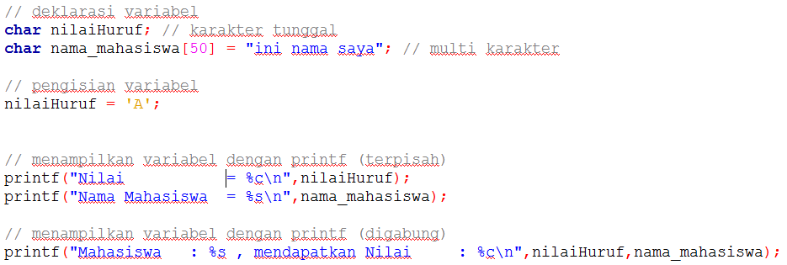
Menampilkan Variabel (char dan String)
Untuk menampilkan variable ke console gunakan printf , dengan atribut prefix “%f” , diikuti oleh variable yang akan dimunculkan.
Prefix %c (char), untuk menampilkan tipe data char
Prefix %s (string) , untuk menampilkan tipe data string
Perhatikan format penulisannya yaa

Slide 11
Mengenal Input dalam Bahasa C
It’s coding time !! :D

Slide 12

Input dalam Bahasa C
Terkadang kita ingin membuat sebuah program yang lebih interaktif dengan pengguna . Salah satunya dengan memberikan fitur input data melalui keyboard.
Dengan fitur ini memungkinkan program yang kita buat dapat membaca inputan data karakter , angka melalui keyboard.
Tanda “dan” selalu dituliskan sebelum variabel
Prefix , tipe datanya
(%d , %f , %c , %s)
Output = printf().
Inout = scanf().
Ini adalah variabelnya

Slide 13
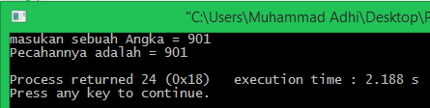
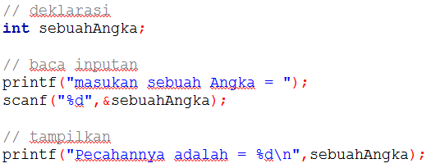
Contoh “scanf” untuk tipe data Integer
Contoh yang akan kita ambil yaitu tipe data “Integer” (int).
Output = printf().
Inout = scanf().

Slide 14
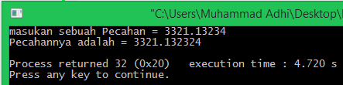
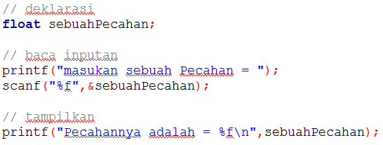
Contoh “scanf” untuk tipe data Float
Contoh yang akan kita ambil yaitu tipe data “Pecahan” (float).
Output = printf().
Inout = scanf().

Slide 15
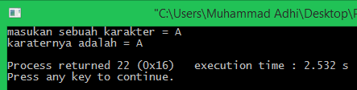
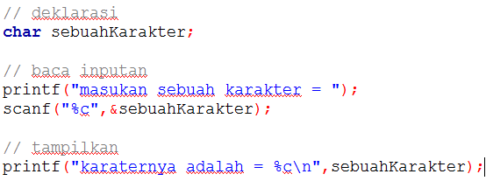
Contoh “scanf” untuk tipe data Karakter
Contoh yang akan kita ambil yaitu tipe data “karakter” (char).
Output = printf().
Inout = scanf().

Slide 16
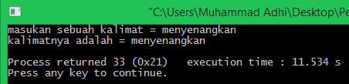
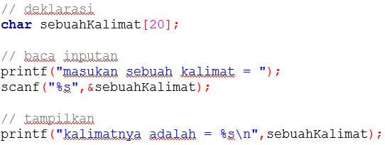
Contoh “scanf” untuk tipe data String - 1
Contoh yang akan kita ambil yaitu tipe data “String” (kumpulan karakter).
Jika kita menggunakan scanf pada string , maka inputan tidak dapat membaca spasi.
Output = printf().
Inout = scanf().

Slide 17
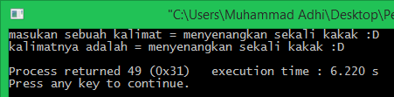
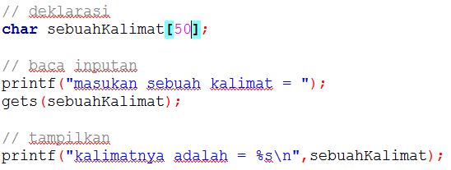
Contoh “gets” untuk tipe data String - 2
Contoh yang akan kita ambil yaitu tipe data “String” (kumpulan karakter).
Jika kita menggunakan gets (get String) pada string , maka inputan dapat membaca spasi.
Output = printf().
Inout = scanf().

Slide 18
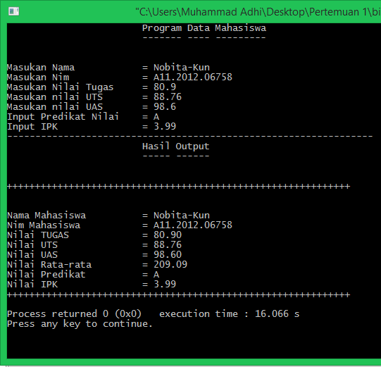
Latihan Input dan Output
Target hasil pertemuan 2 ini adalah membuat program seperti di samping
Silahkan gunakan semua input dan output yang telah dipelajari yaa ^^

Slide 19
Kesimpulan
Kesimpulan Minggu ini :
Materi Input dan Output
Memahami penggunaan fungsi scanf pada berbagai tipe data.
Membuat program mahasiswa sederhana
Untuk pertemuan minggu ini sekian dulu yaa ^^
Silahkan dipelajari lagi.

